Slide 1
Целевая прогулка выходного дня для дошкольников «Санкт-Петербург – город ангелов»
Презентацию выполнила:
воспитатель ГБДОУ №19 Василеостровского района,
г. Санкт-Петербург
Стряпунина Елена Викторовна

Slide 2
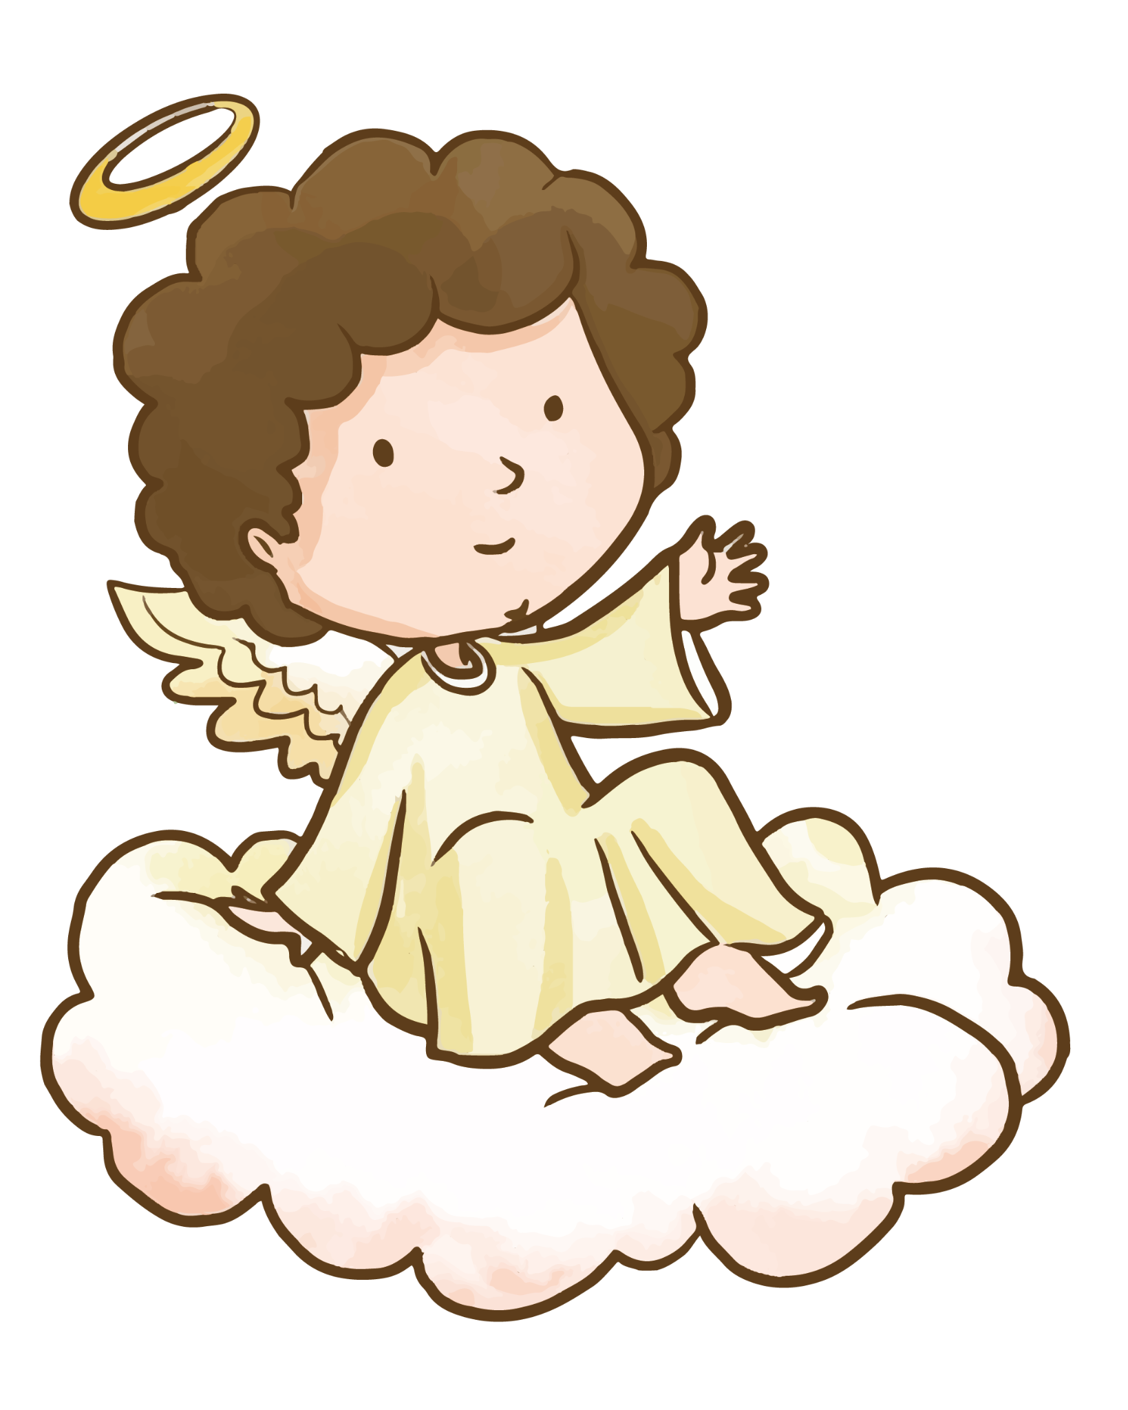
Здравствуйте, ребята! Я маленький петербургский ангел, который вместе с другими ангелами, охраняет наш любимый город.

Slide 3
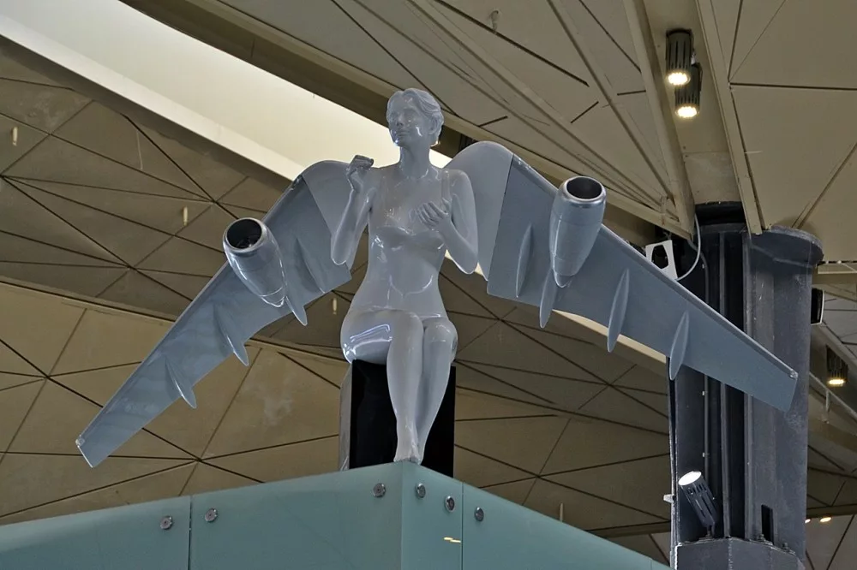
Вы даже не представляете, какое огромное количество ангелов установлено в Санкт-Петербурге. Нами украшают храмы, колонны, фасады зданий и даже в аэропорту стоят скульптуры, изображающие ангелов с крыльями от современных самолётов.

Slide 4
Но самыми главными защитниками Санкт-Петербурга, согласно городской легенде, считаются три ангела: бронзовый, серебряный и золотой. Пока они смотрят на город с высоты, никакая беда ему не страшна. Давайте познакомимся с ними.

Slide 5
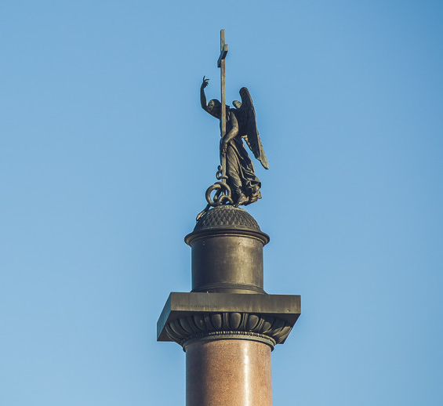
И сначала отправимся на Дворцовую площадь, где стоит Александровская колонна, которую и венчает бронзовый ангел . Это самая высокая в мире колонна из цельного гранита.

Slide 6
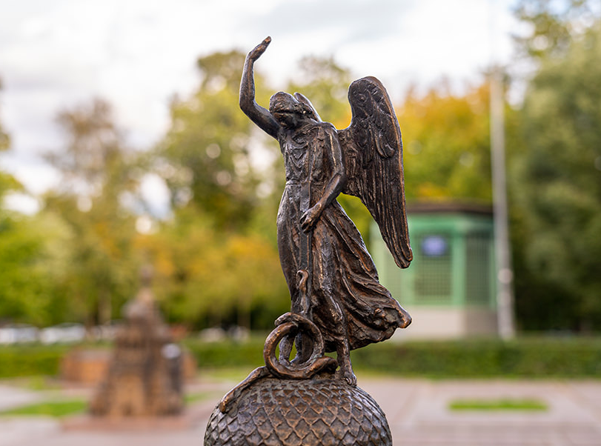
Конечно же на такой высоте ангела рассмотреть сложно, но зато разглядеть копию этого ангела поближе можно в Мини-Петербурге у станции метро «Горьковская». Куда я вас тоже приглашаю

Slide 7
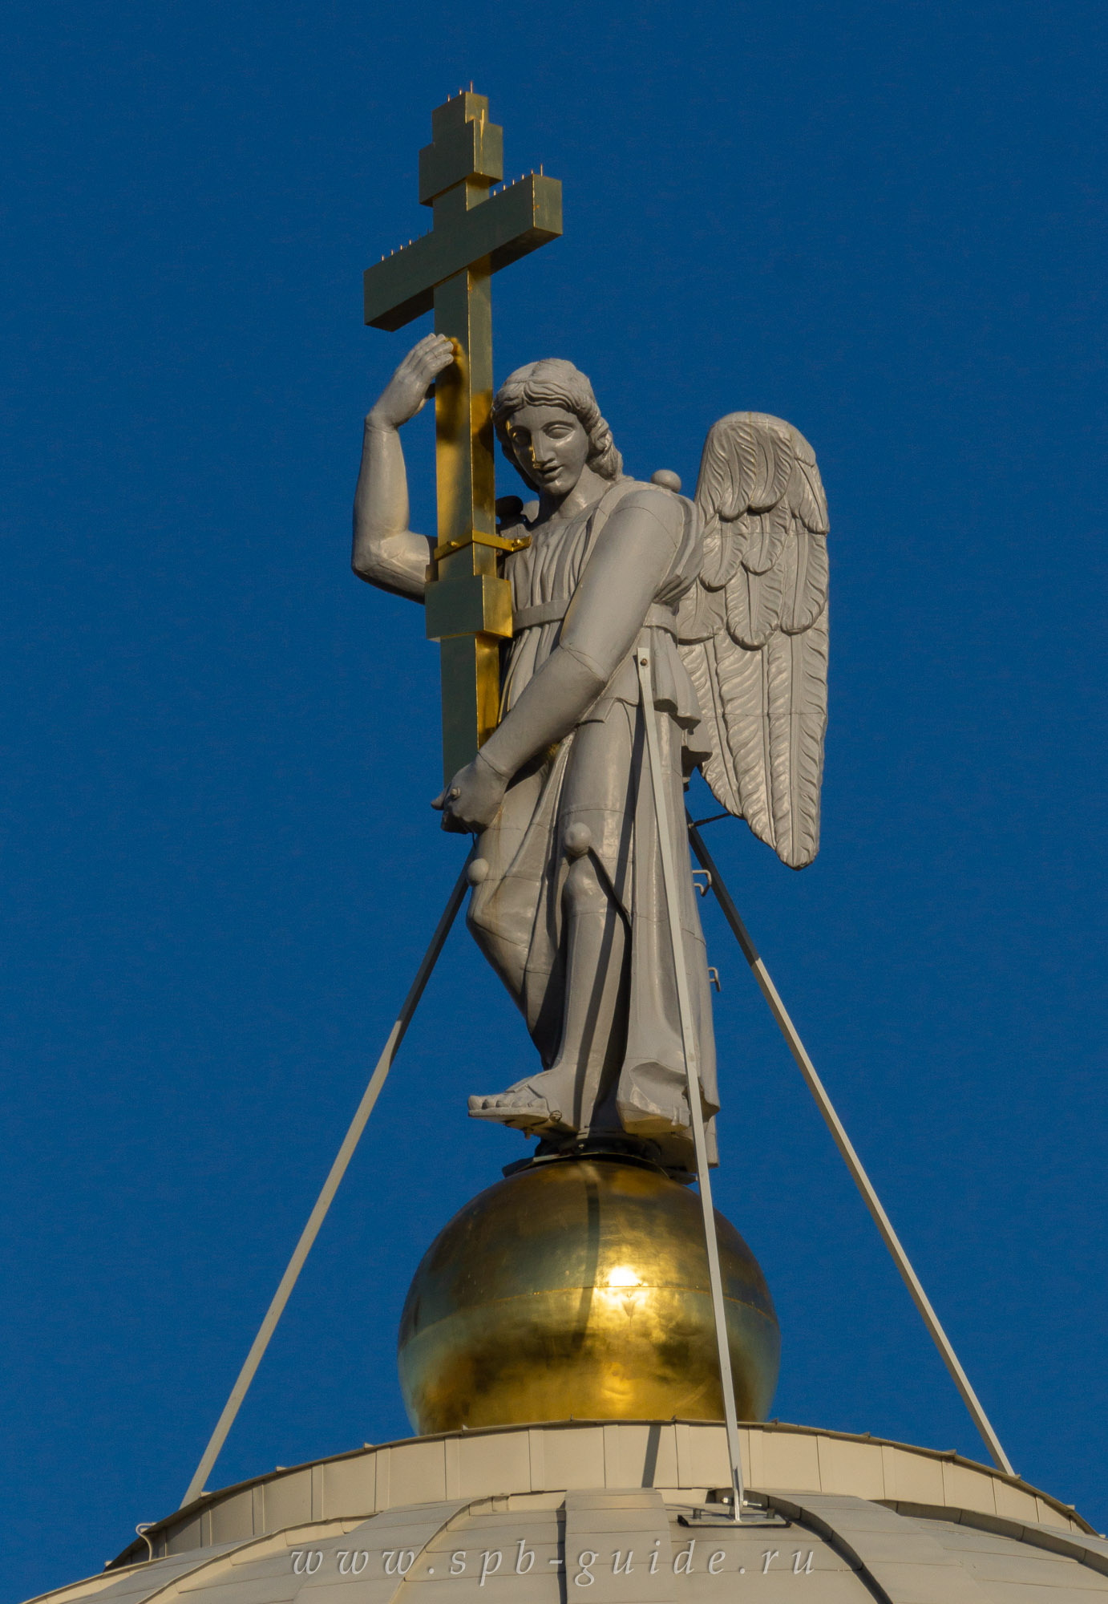
Серебряный ангел с крестом в руках венчает купол церкви Святой Екатерины у Тучкова моста. Он немного выше бронзового, но в церковном дворике стоит его копия. Обязательно зайдите посмотреть на него.

Slide 8
Ну, а золотой ангел парит над городом выше всех, потому что установлен на шпиле Петропавловского собора - самого высокого храма в городе.

Slide 9
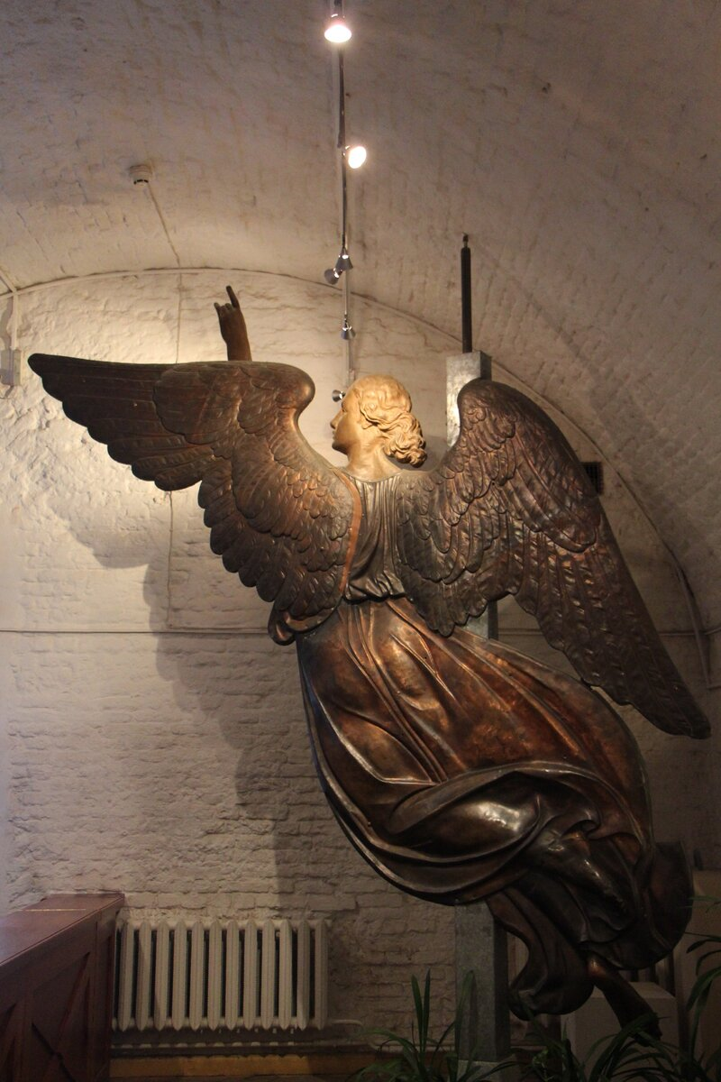
Копию ангела можно увидеть в Невской куртине Петропавловской крепости

Slide 10
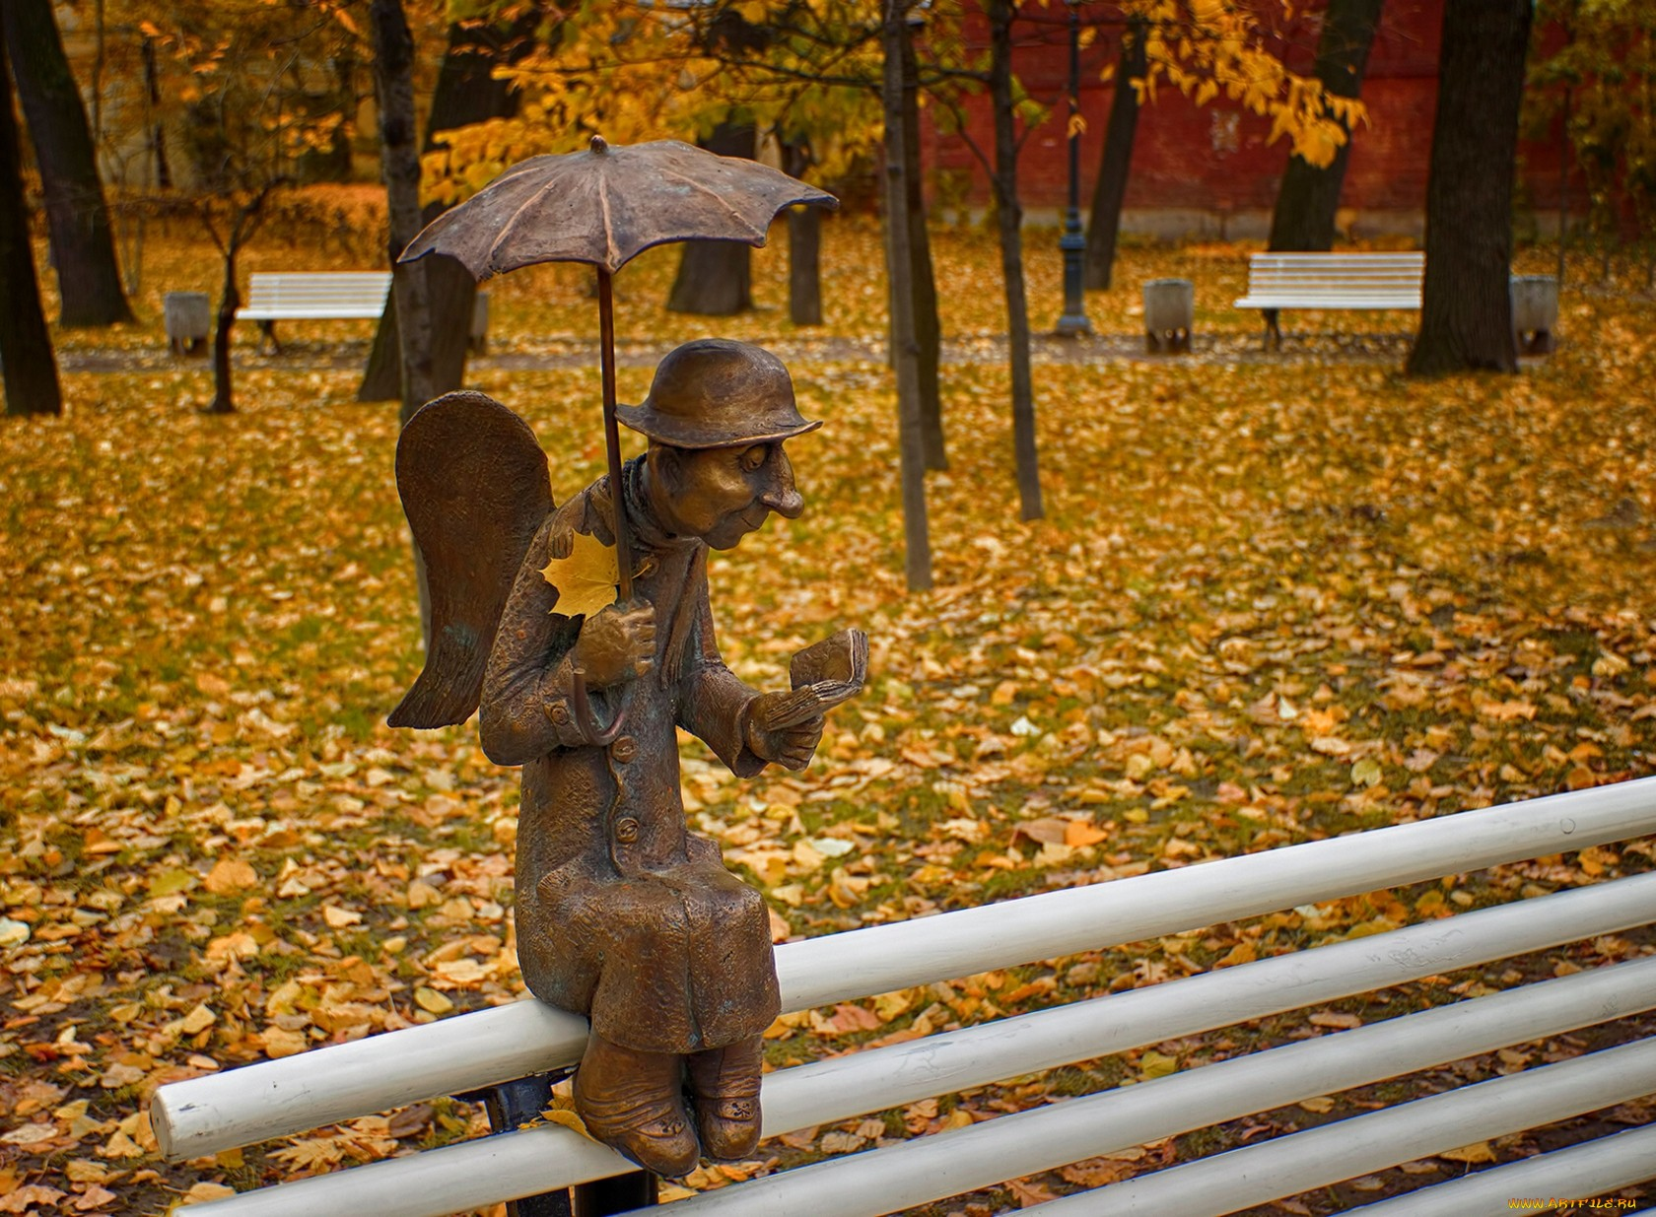
Ещё хочу пригласить вас, мои маленькие друзья, в Измайловский парк. Там, недалеко от Молодёжного театра, обжил одну из скамеечек самый прелестный и трогательный петербургский ангелочек.

Slide 11
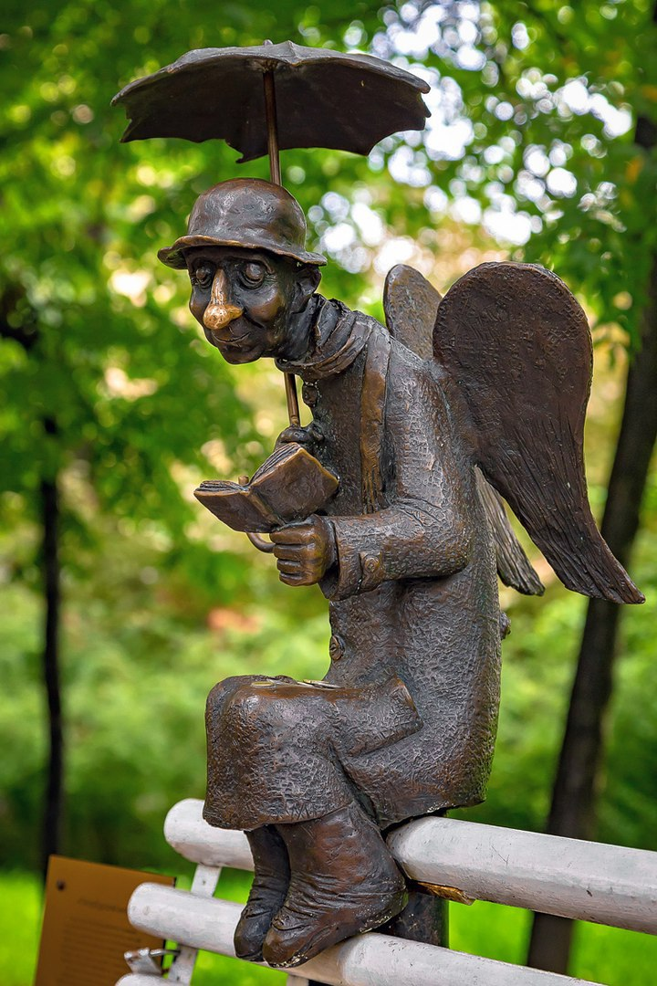
Полюбоваться милой достопримечательностью Северной столицы приходит ежедневно множество горожан и гостей города. А посвящён этот ангел пожилым людям нашего города. Скромный, добрый и улыбающийся человечек выглядит так, как будто присел здесь на минутку примостившись на спинке садовой лавчонки-диванчика, прячась от дождя под зонтиком и читая книгу. Я уверен, что этот ангел никого из вас не оставит равнодушным.

Slide 12
В г. Санкт-Петербург ещё множество мест, где можно увидеть ангелов. К сожалению, за один день всё посмотреть просто невозможно. Но я с радостью расскажу вам о них в следующий раз!

